Slide 1

Натюрморт из предметов быта светлых по тону на сером фоне

Slide 2
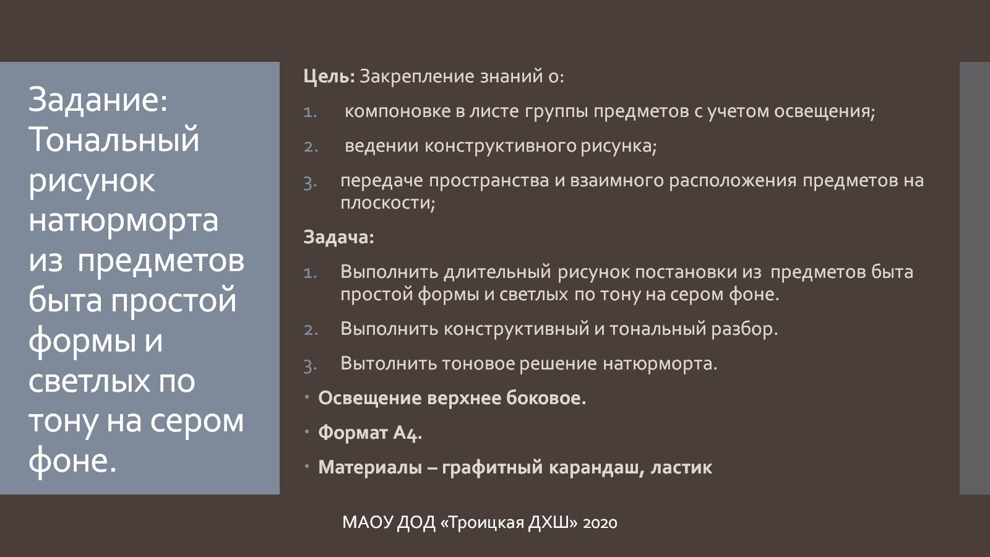
Задание: Тональный рисунок натюрморта из предметов быта простой формы и светлых по тону на сером фоне.

Slide 3
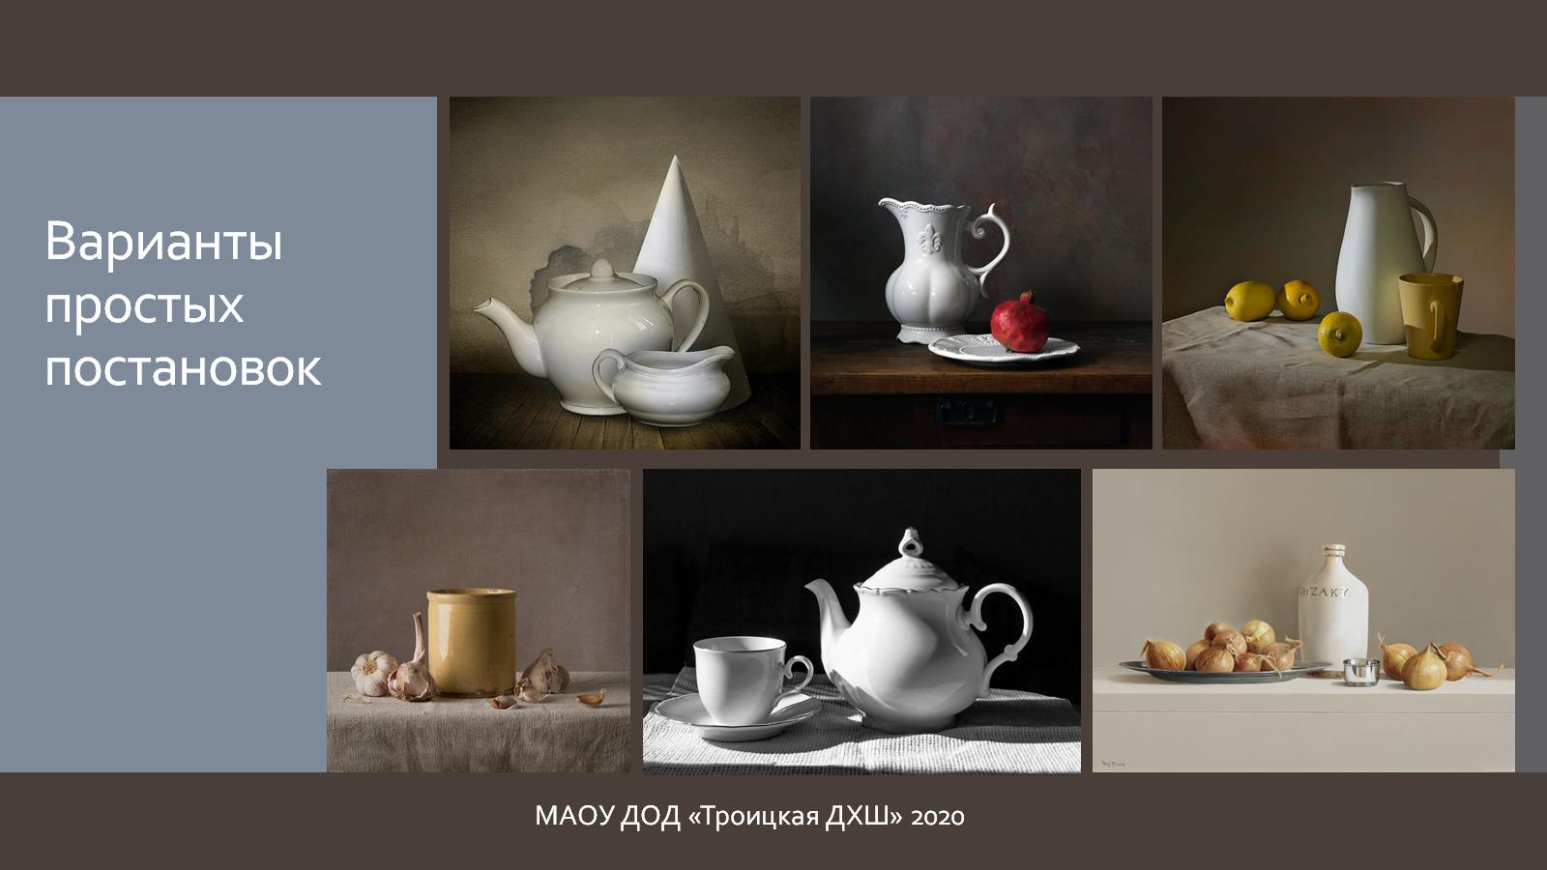
Варианты простых постановок

Slide 4
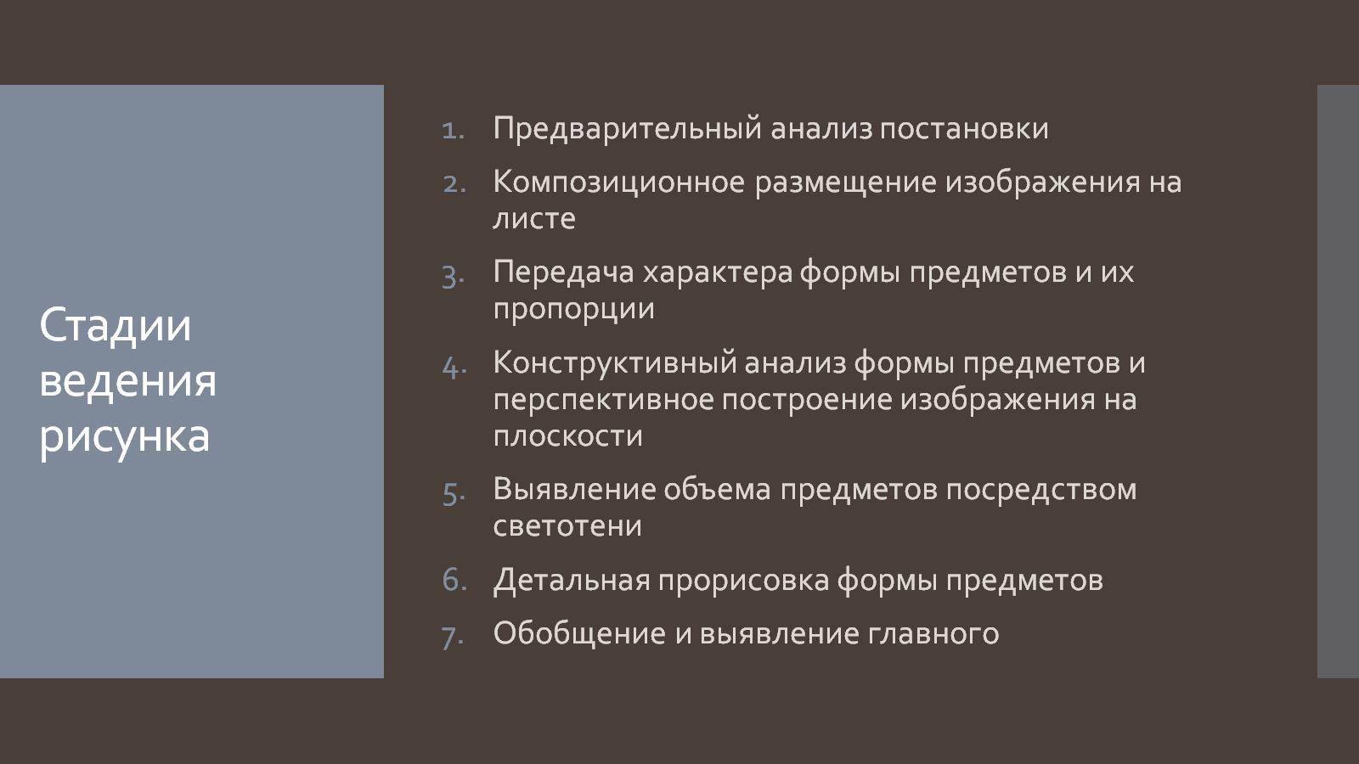
Стадии ведения рисунка

Slide 5
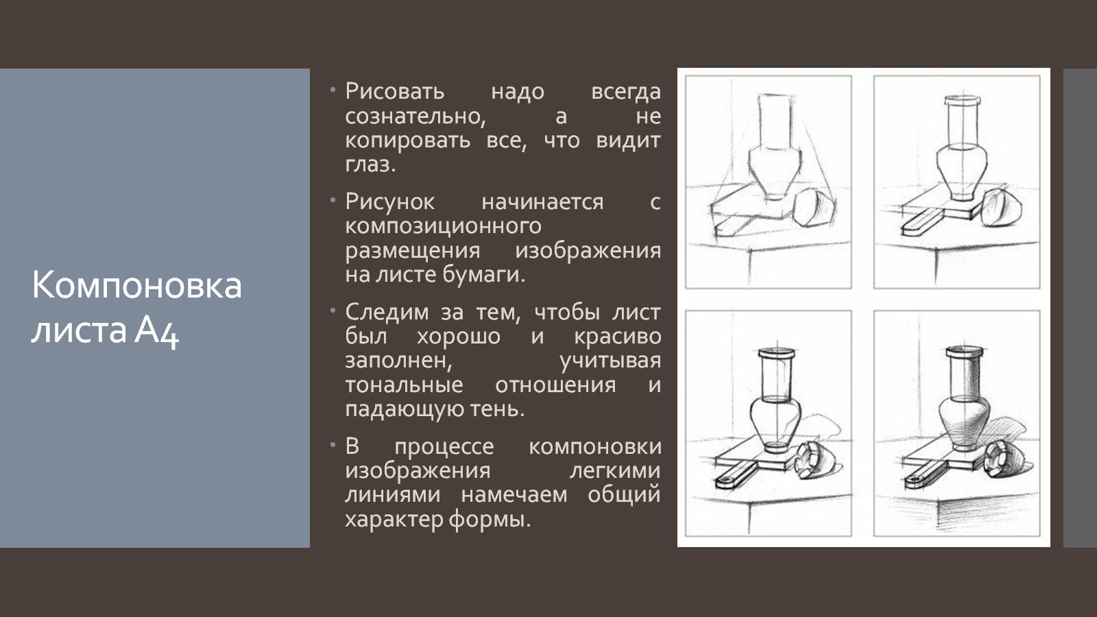
Компоновка листа А4

Slide 6
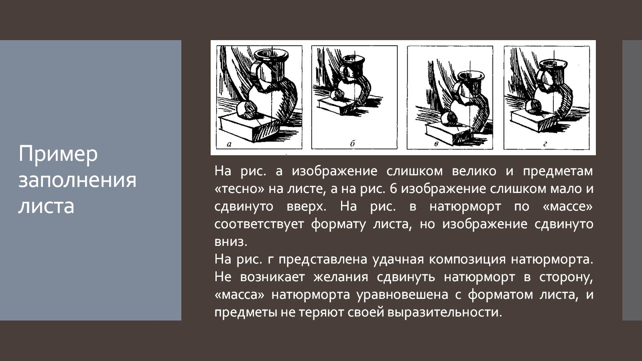
Пример заполнения листа

Slide 7
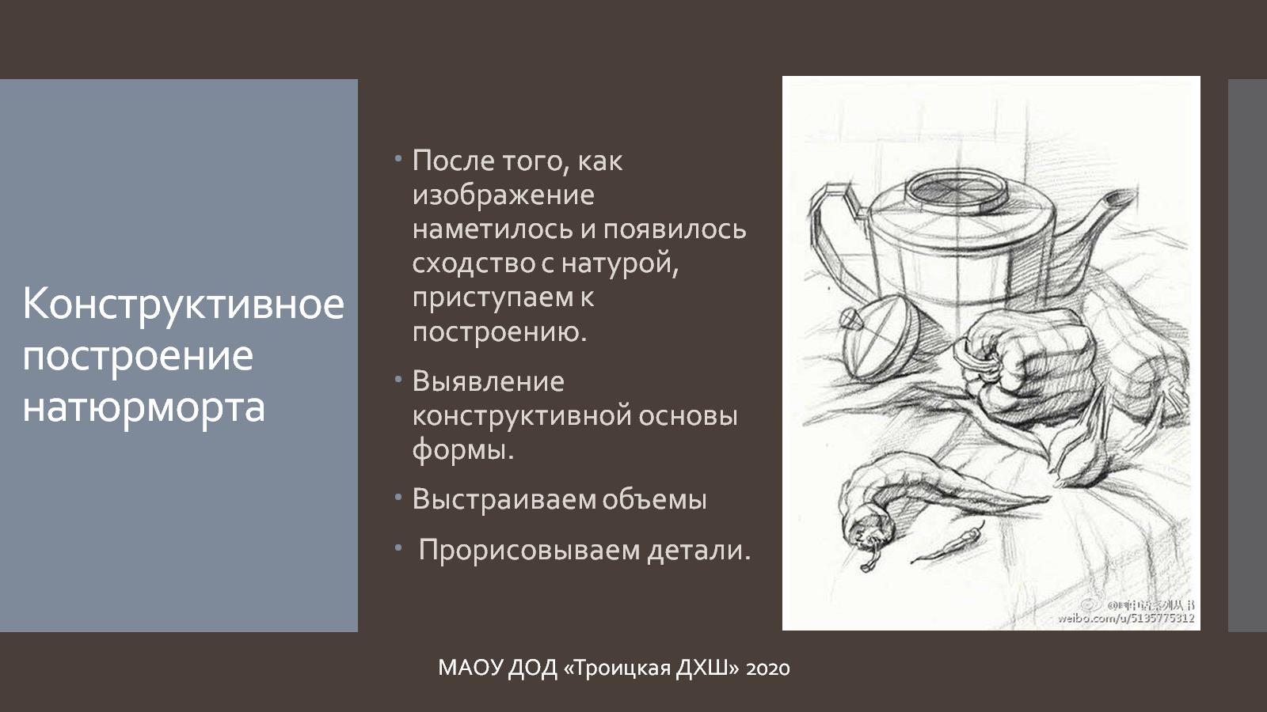
Конструктивное построение натюрморта

Slide 8
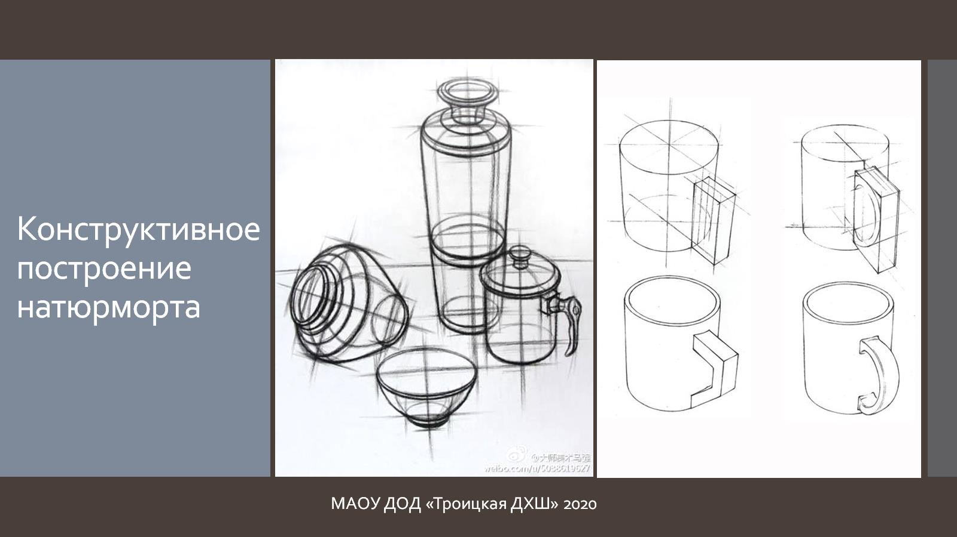
Конструктивное построение натюрморта

Slide 9
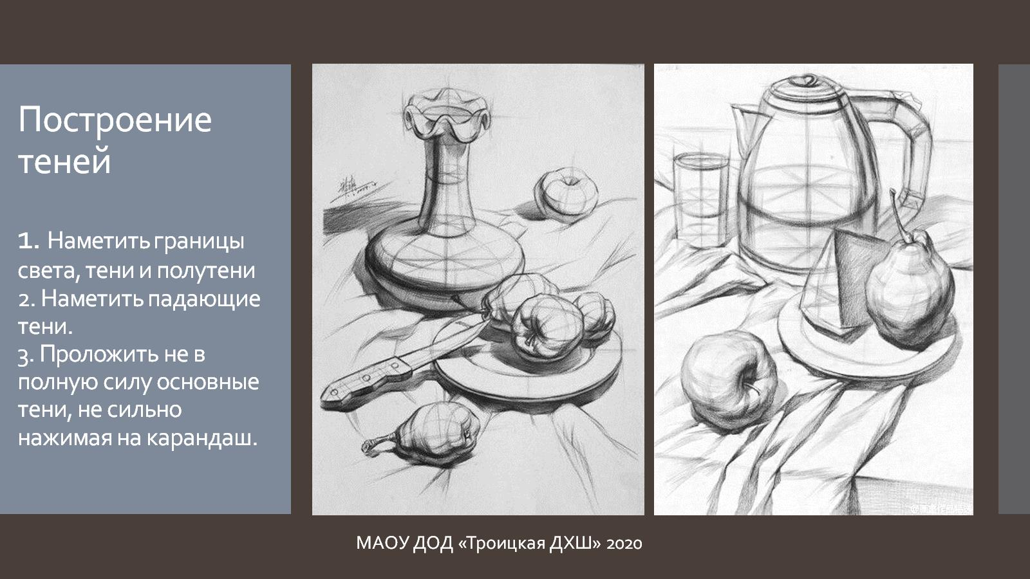
Построение теней 1. Наметить границы света, тени и полутени 2. Наметить падающие тени. 3. Проложить не в полную силу основные тени, не сильно нажимая на карандаш.

Slide 10
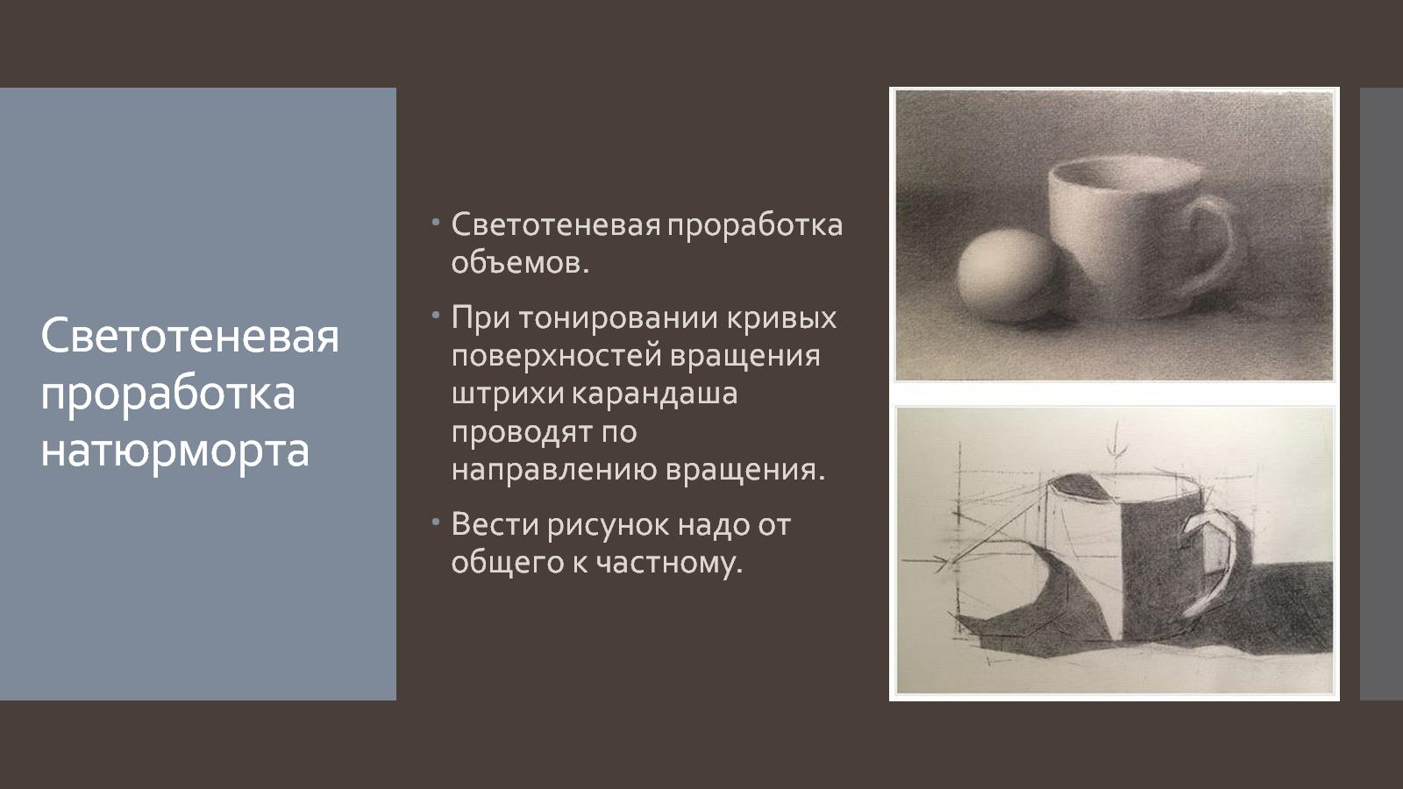
Светотеневая проработка натюрморта

Slide 11
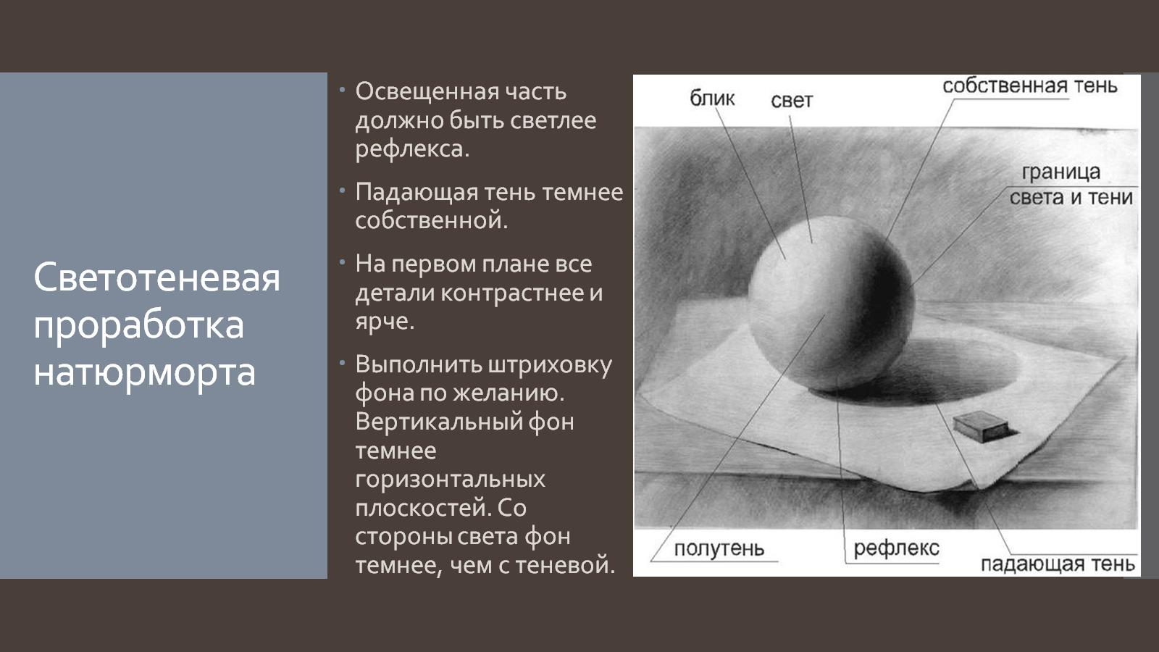
Светотеневая проработка натюрморта

Slide 12
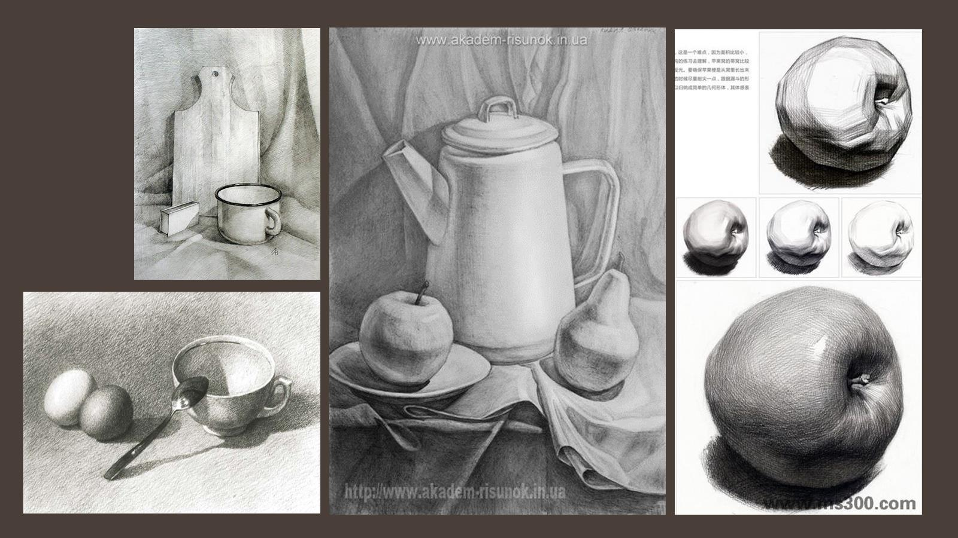

Slide 13
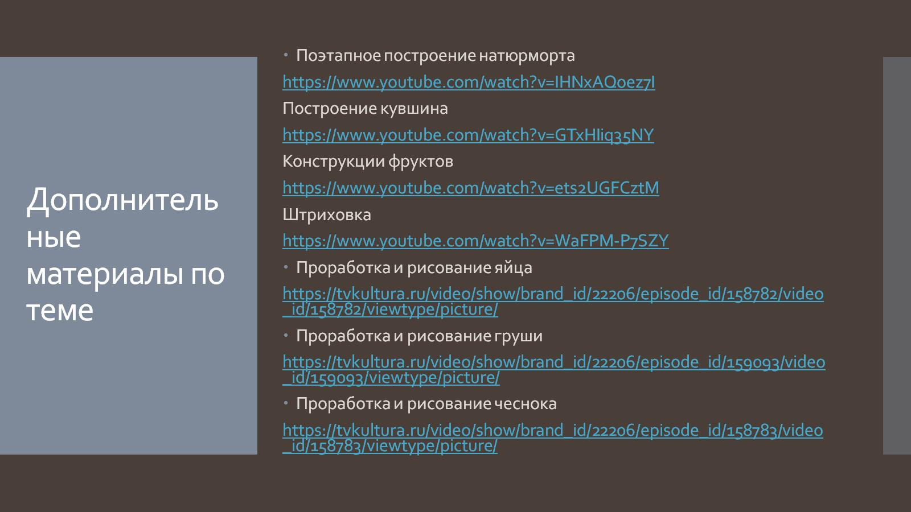
Дополнительные материалы по теме

